Slide 1
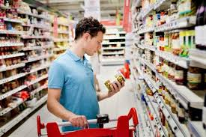

Slide 2
Тема урока ПРАВА ПОТРЕБИТЕЛЯ
Цель урока:
- формирование знаний о сертификации
- умение расшифровывать маркировку товара
- определение способов защиты прав потребителя
Задачи:
- закрепление знаний основных понятий по сертификации, торговым знакам.
- применение полученных знаний на практике

Slide 3
Информация о товарах – это совокупность сведений, которые позволяют судить о качестве товаров, их хранении, безопасности эксплуатации или употребления.

Slide 4
Источники информации о товарах или услугах ?

Slide 5
Источники информации о товарах или услугах ?
средства массовой информации
выставки товаров или услуг
наружная реклама
символы на этикетках, вкладышах, упаковках
устное и письменное общение между людьми

Slide 6
Сертификация – это деятельность по обнаружению и подтверждению соответствия продукции установленным требованиям
Сертификат – документ, удостоверяющий качество товара

Slide 7
СЕРТИФИКАТ
гигиенический
Сертификат соответствия

Slide 8
Образцы сертификатов

Slide 9
Социально-экономические задачи сертификации:
Помощь потребителям в выборе продукции
Контроль безопасности продукции для окружающей среды, жизни, здоровья и имущества населения
Улучшение деятельности предприятий на товарном рынке внутри страны
Участие предприятий в международном сотрудничестве и торговле
Содействие экспорту и повышению конкурентоспособности отечественной продукции

Slide 10
МАРКИРОВКА – это комплекс обозначений. Состоящий из текста. Отдельных графических, цветовых символов и их комбинаций, наносимых на изделие, упаковку, ярлык или этикетку и позволяющих определить изготовителя продукции, условия и сроки её хранения.
Этикетка содержит фирменное название продукции, символ компании, состав, рекламные материалы и инструкции для пользователя.

Slide 11
Знаки подтверждения соответствия

Slide 12
Федеральный закон Российской Федерации «О техническом регулировании» ( статья 22) Знаки соответствия
При обязательном подтверждении соответствия
При добровольном подтверждении соответствия

Slide 13
Знаки соответствия стран СНГ

Slide 14
Знаки соответствия зарубежных стран

Slide 15
Экологические знаки

Slide 16
Фирменные знаки

Slide 17
Престижные знаки

Slide 18
Штриховое кодирование

Slide 19
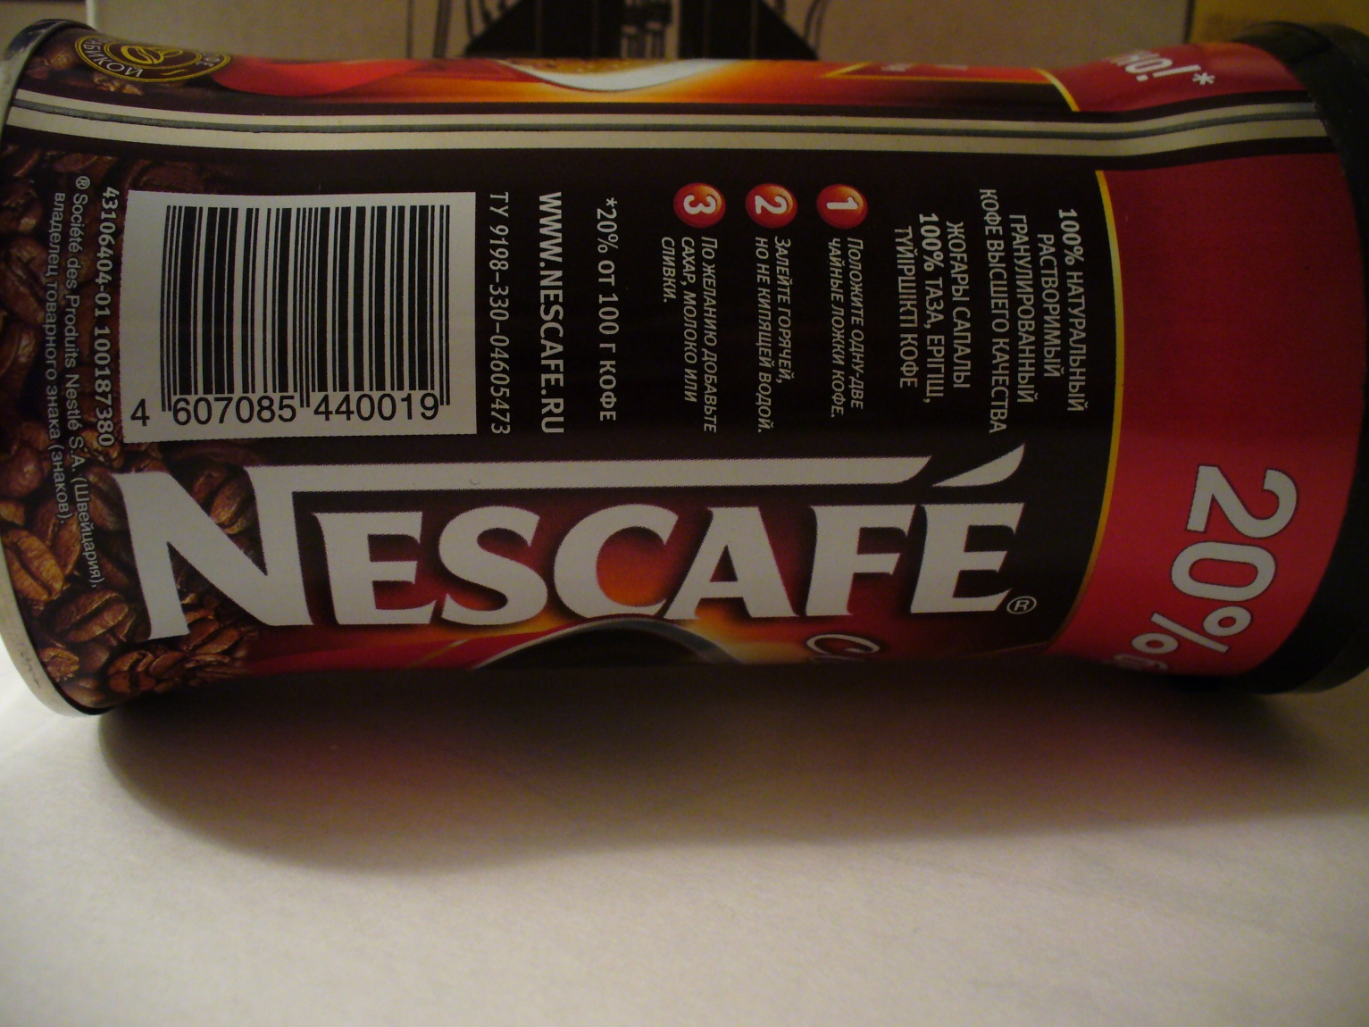
Штриховое кодирование

Slide 20
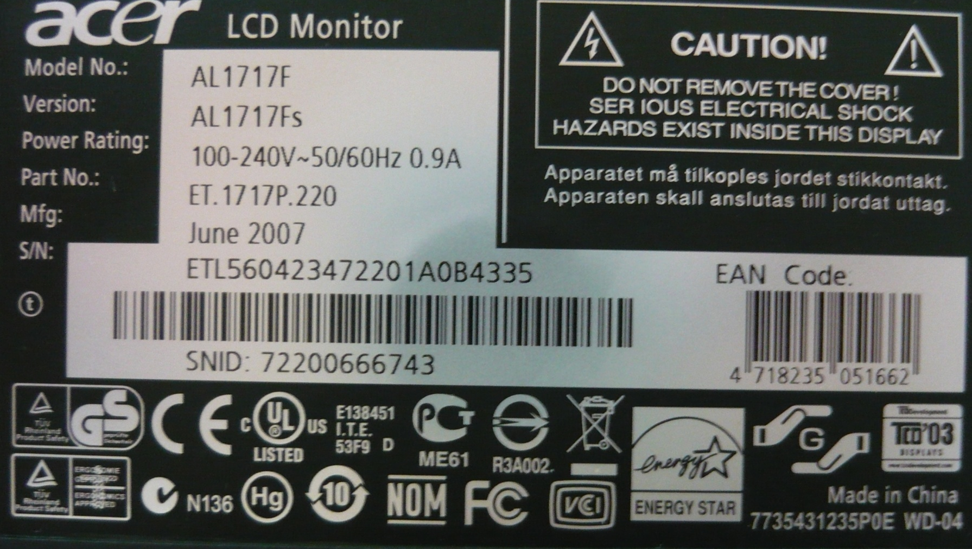
Знаки соответствия на компьютерных мониторах

Slide 21
Знаки соответствия

Slide 22
Заполнить таблицу по образцу
1 | Наименование продукции | Конфеты «Птица дивная»
2 | Страна-изготовитель | Россия
3 | Код страны-изготовителя | 460
4 | Предприятие-изготовитель | ОАО «Акконд»
5 | Код предприятия | 0648
6 | Код продукта | 36001
7 | Дата изготовления | 20 июня 2006г.
8 | Срок годности | 2 месяца
9 | Торговые знаки | Знак соответствия
 |  | Фирменный знак

Slide 23
«Руководящие принципы для защиты интересов потребителей» (из резолюции Генеральной Ассамблеи ООН 9 апреля 1985г.)
1. Право на выбор.
2. Право на безопасность.
3. Право быть выслушанным.
4. Право на информацию.
5. Право на потребительское
образование.
6. Право на удовлетворение базовых
потребностей.
7. Право на качество.
8. Право на возмещение ущерба.

Slide 24
Решение ситуационных задач с использованием закона РФ «О защите прав потребителей»
Задача:
1) Предприниматель Николай приобрел дорогую модель сотового телефона в магазине «Армада». Через 2 дня проявился недостаток – перестал работать микрофон. Зная, что ремонтировать подобную технику бесполезно, решил сдать телефон обратно в магазин и потребовать вернуть деньги. Но выясняется, что чек на покупку телефона потерян. Есть ли возможность вернуть деньги?
2) Семья Кукушкиных, наконец-то, купила долгожданный холодильник фирмы «Самсунг». Магазин доставил, установил, подключил холодильник, после чего он замечательно заработал. Но недолго радовались Кукушкины, через неделю холодильник перестал морозить. Пришлось позвонить в магазин с претензией, где им ответили: - привозите, посмотрим! Кукушкины схватились за голову – как же довезти такую громадину?!

Slide 25
Уважаемые потребители,
знайте свои права и
защищайте себя!

